Slide 1

휴게소 정보제공 서비스
웹서비스 구축…
2018102164 김민규
2018110536 지창언
2021105623 이서현
Notes:
프로젝트의 주제는 휴게소 정보제공 서비스 이며, 웹사이트 구축을 통해 서비스하고자 하였습니다.

Slide 2
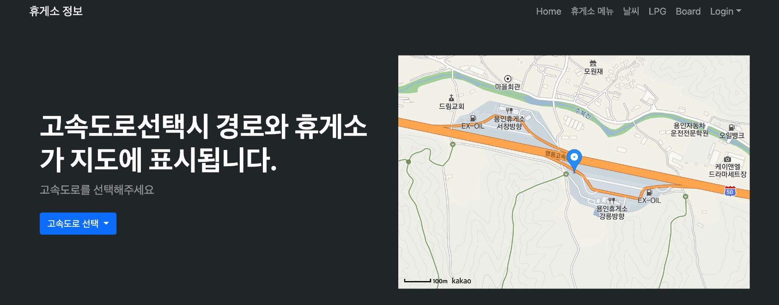
What It is..
저희가 개발한 웹서비스는 …
개요
선정기준
주요기능
아키텍처
결론
QnA
contents
contents
전국의 고속도로 휴게소의 여러 정보를 제공하는 웹 서비스를 구축하였습니다.
Notes:
이번에 구축한 웹 서비스는 전국의 고속도로 휴게소의 여러 정보를 제공하는 웹 서비스 입니다.

Slide 3
Why we made it…
Enjoy your stylish business and campus life with BIZCAM
개요
선정기준
주요기능
아키텍처
결론
QnA
contents
contents
먹거리
여행
편의
휴게소 맛집
휴게소를 고르고 먹거리를 고르기에서 먹거리를 고르고 휴게소를 고르기로
여행의 주제
해안선 고속도로를 따라 드라이브,
특정 유명 휴게소가 여행의 목적지
휴게소 편의 시설
LPG 가스충전소 정보 제공
Notes:
현대인들이 고속도로를 단순히 이동하는 경로로 생각하는 것이 아닌, 휴게소 자체를 목적으로 혹은 아름다운 해안선을 따라 드라이브를 하는 것 자체를 목적으로 두고 이용하는 비중이 높아졌습니다.
따라서 이에 맞는 여러가지 정보들을 제공하기 위해 해당 웹서비스를 구축하게 되었습니다.

Slide 4
오픈 api
개요
선정기준
주요기능
아키텍처
결론
QnA
contents
contents
<사용한 오픈 api>
- 한국도로공사_휴게소 푸드메뉴현황 조회 서비스
https://www.data.go.kr/data/15076643/openapi.do
- 한국도로공사_휴게소별 날씨 정보
https://www.data.go.kr/data/15076661/openapi.do
- 한국도로공사_LPG 휴게소 현황
https://www.data.go.kr/data/15076638/openapi.do
카카오 Maps API
https://apis.map.kakao.com
* api의 데이터 수집 현황에 따르기 때문에 api 현황에 따라
웹페이지에서 데이터가 조회되지 않는 경우가 있을 수 있음
Notes:
사용한 오픈 API 는 다음과 같습니다. 각 휴게소의 메뉴, 날씨 ,lpg 정보제공을 위해 한국 도로공사 휴게소의 세가지 데이터 api 를 사용하였고,
지도의 구현을 위해 카카오 maps API 를 사용하였습니다.

Slide 5
고속도로별 경로 휴게소 위치 표시
개요
선정기준
주요기능
아키텍처
결론
QnA
contents
contents
Notes:
메인 페이지를 통해 웹 서비스의 전체적인 기능을 알려드리겠습니다.
메인 페이지의 지도를 통해 각 고속도로 별, 전체적인 경로와 휴게소 위치를 알 수 있습니다.
“휴게소 메뉴＂ 페이지를 통해서 각 휴게소 별 판매 메뉴를 알 수 있습니다.
＂날씨” 페이지는 각 휴게소 별 날씨 정보를 시각화하여 제공합니다.
“LPG” 페이지는 각 휴게소 별 LPG 충전소의 여부를 알려줍니다.
”Borad” 페이지에서 게시판 기능을 구현하여 글쓰기, 읽기를 할 수 있습니다.
“Login/sing up＂ 드랍다운 버튼을 통하여 로그인하거나 회원가입을 할 수 있습니다.

Slide 6
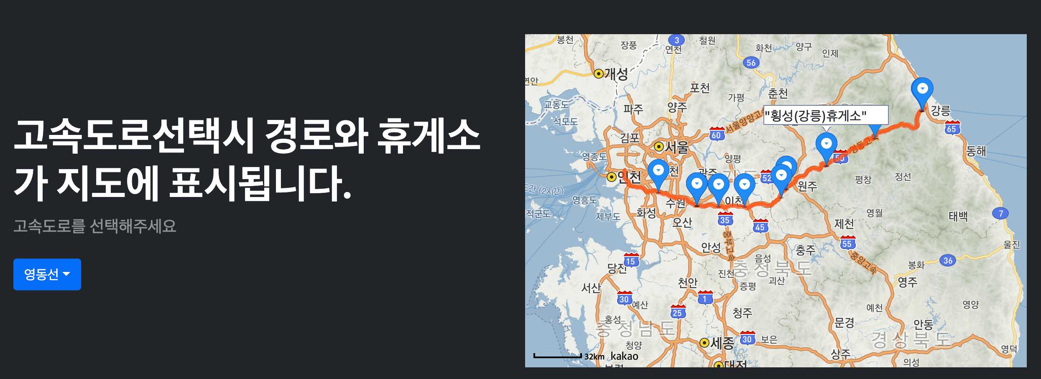
고속도로별 경로 휴게소 위치 표시
개요
선정기준
주요기능
아키텍처
결론
QnA
contents
contents
Notes:
웹 서비스의 메인페이지에는 카카오지도 api를 통해 지도를 삽입하였습니다. 좌측의 드랍다운 버튼을 통해 전국의 고속도로 중 하나를 선택할 수 있습니다. 각 고속도로 선택시 해당 고속도로의 경로는 주황색 실선으로 표시하고, 고속도로 내의 휴게소는 마커를 통해 표시하였습니다. 각 마커는 마우스오버시 휴게소 이름이 나타나도록 하였습니다. 각 고속도로 선택시 전체적인 경로와 휴게소 위치를 알게하는 것이 목적입니다.

Slide 7
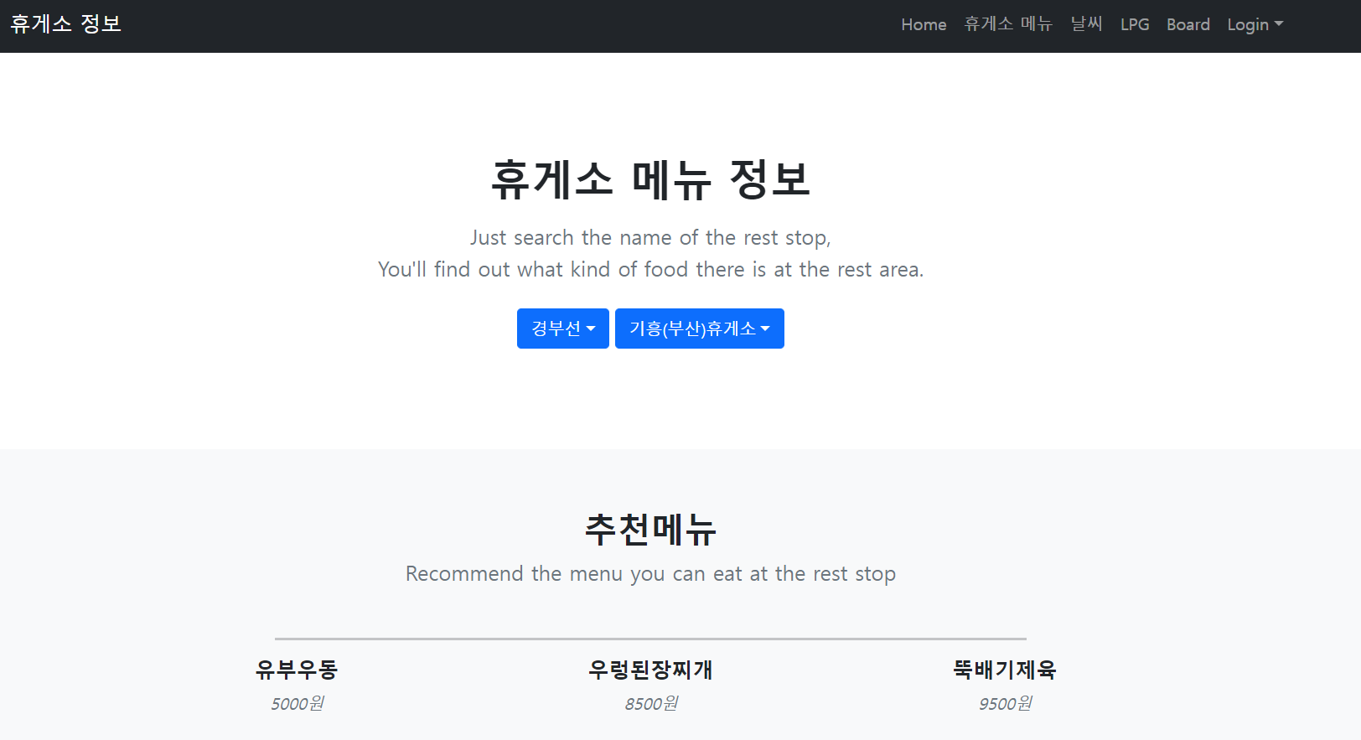
휴게소 식당 메뉴
개요
선정기준
주요기능
아키텍처
결론
QnA
contents
contents
Notes:
휴게소 메뉴의 경우, 드롭박스를 클릭해 고속도로를 선택하고, 그 후 휴게소 이름을 선택하는 방식으로 각 휴게소의 메뉴를 검색할 수 있습니다. 그러면 아래에 추천 메뉴 세 가지와 전체 메뉴 8가지가 뜨도록 UI가 구성되어 있습니다.

Slide 8
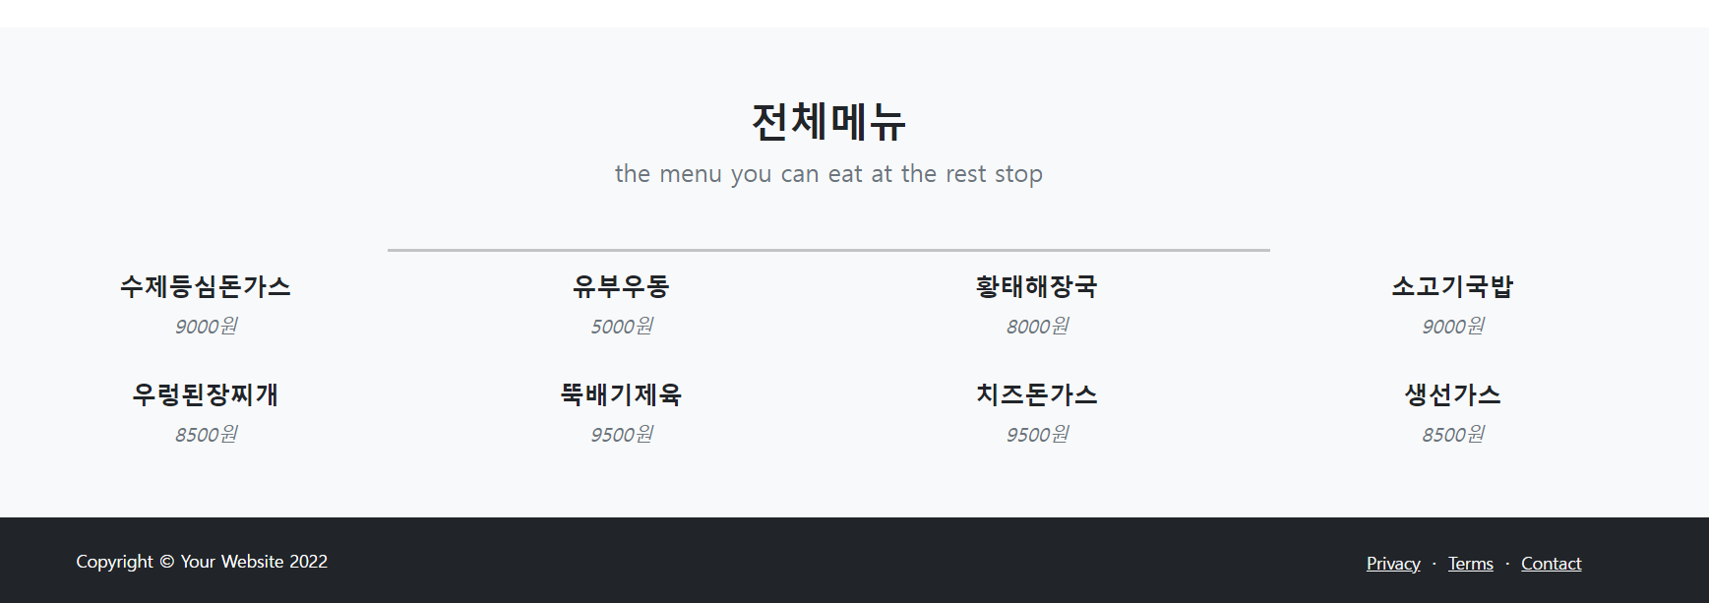
휴게소 식당 메뉴
개요
선정기준
주요기능
아키텍처
결론
QnA
contents
contents

Slide 9
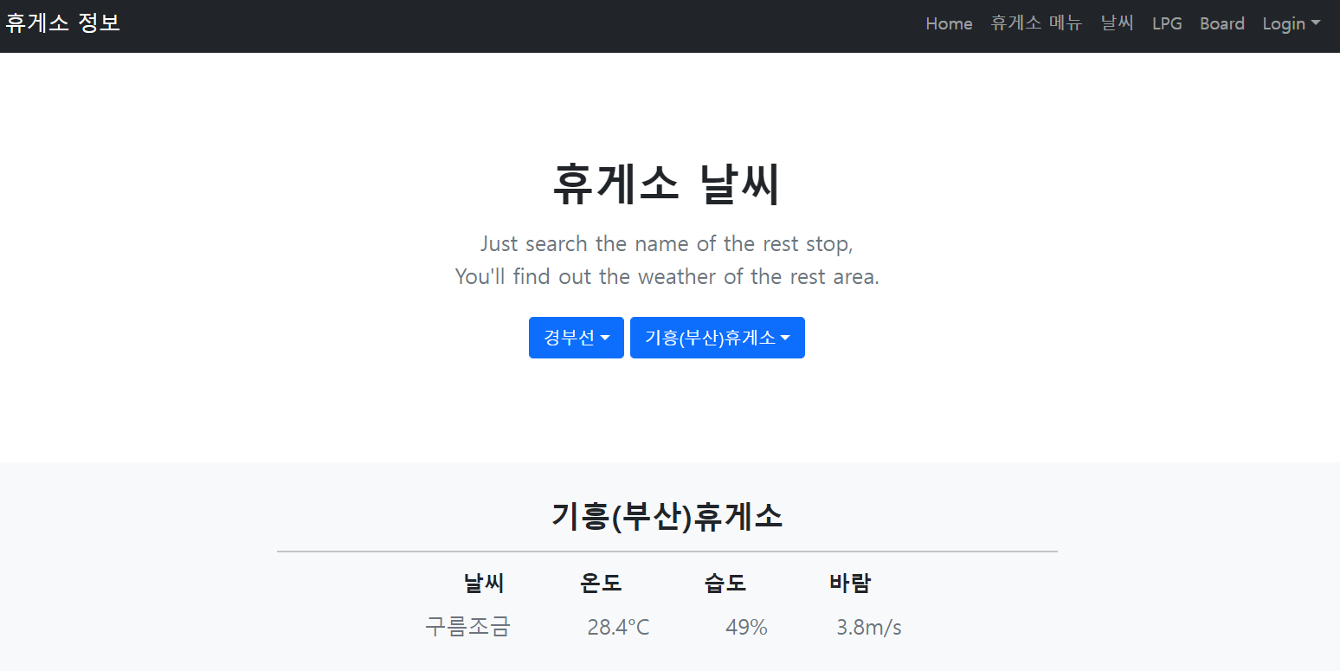
휴게소 별 날씨
개요
선정기준
주요기능
아키텍처
결론
QnA
contents
contents
Notes:
날씨 기능은 메뉴 기능과 마찬가지로 드롭박스를 통하여 휴게소를 검색합니다. 그러면 가장 최근의 날씨, 온도, 습도, 풍속 등이 상단에 뜨고,

Slide 10
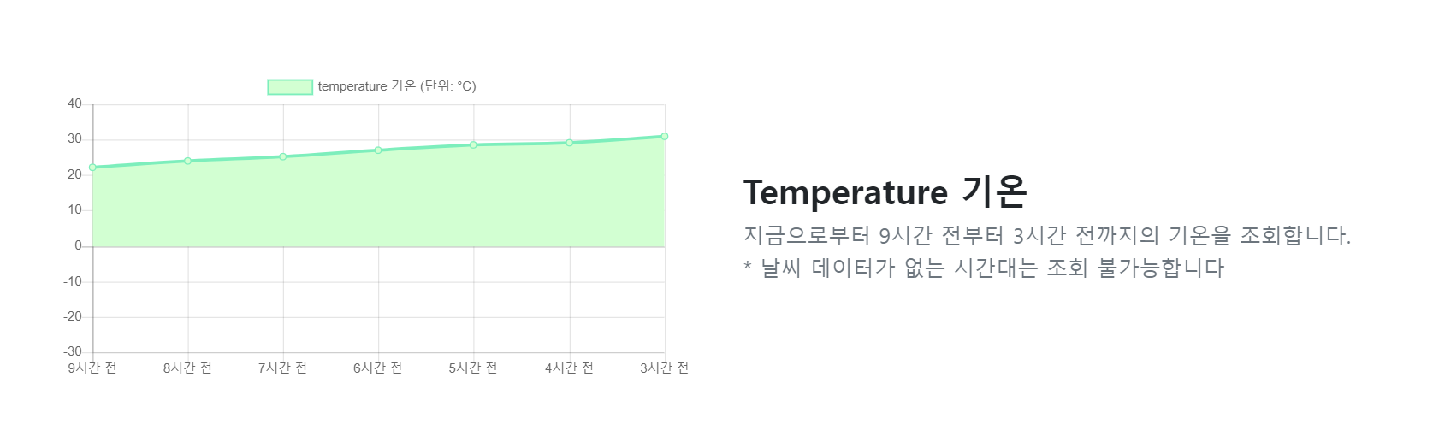
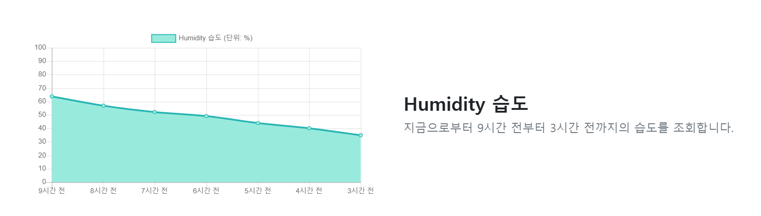
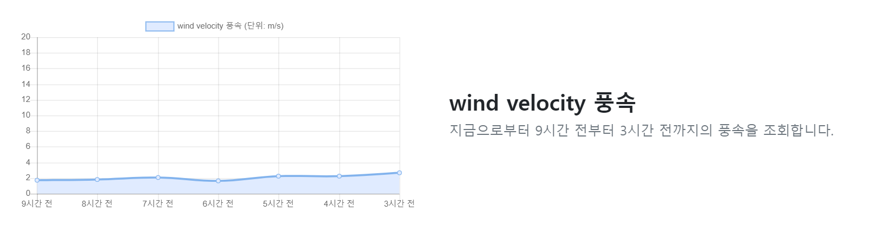
개요
선정기준
주요기능
아키텍처
결론
QnA
contents
contents
Notes:
하단에는 9시간 전부터 3시간 전까지의 기온, 습도, 풍속 추이를 그래프로 확인할 수 있습니다. (날씨 데이터가 오픈 api에서 수집되는 데에 시간이 걸리기에 3시간 전의 날씨부터 수집할 수 있습니다.)

Slide 11
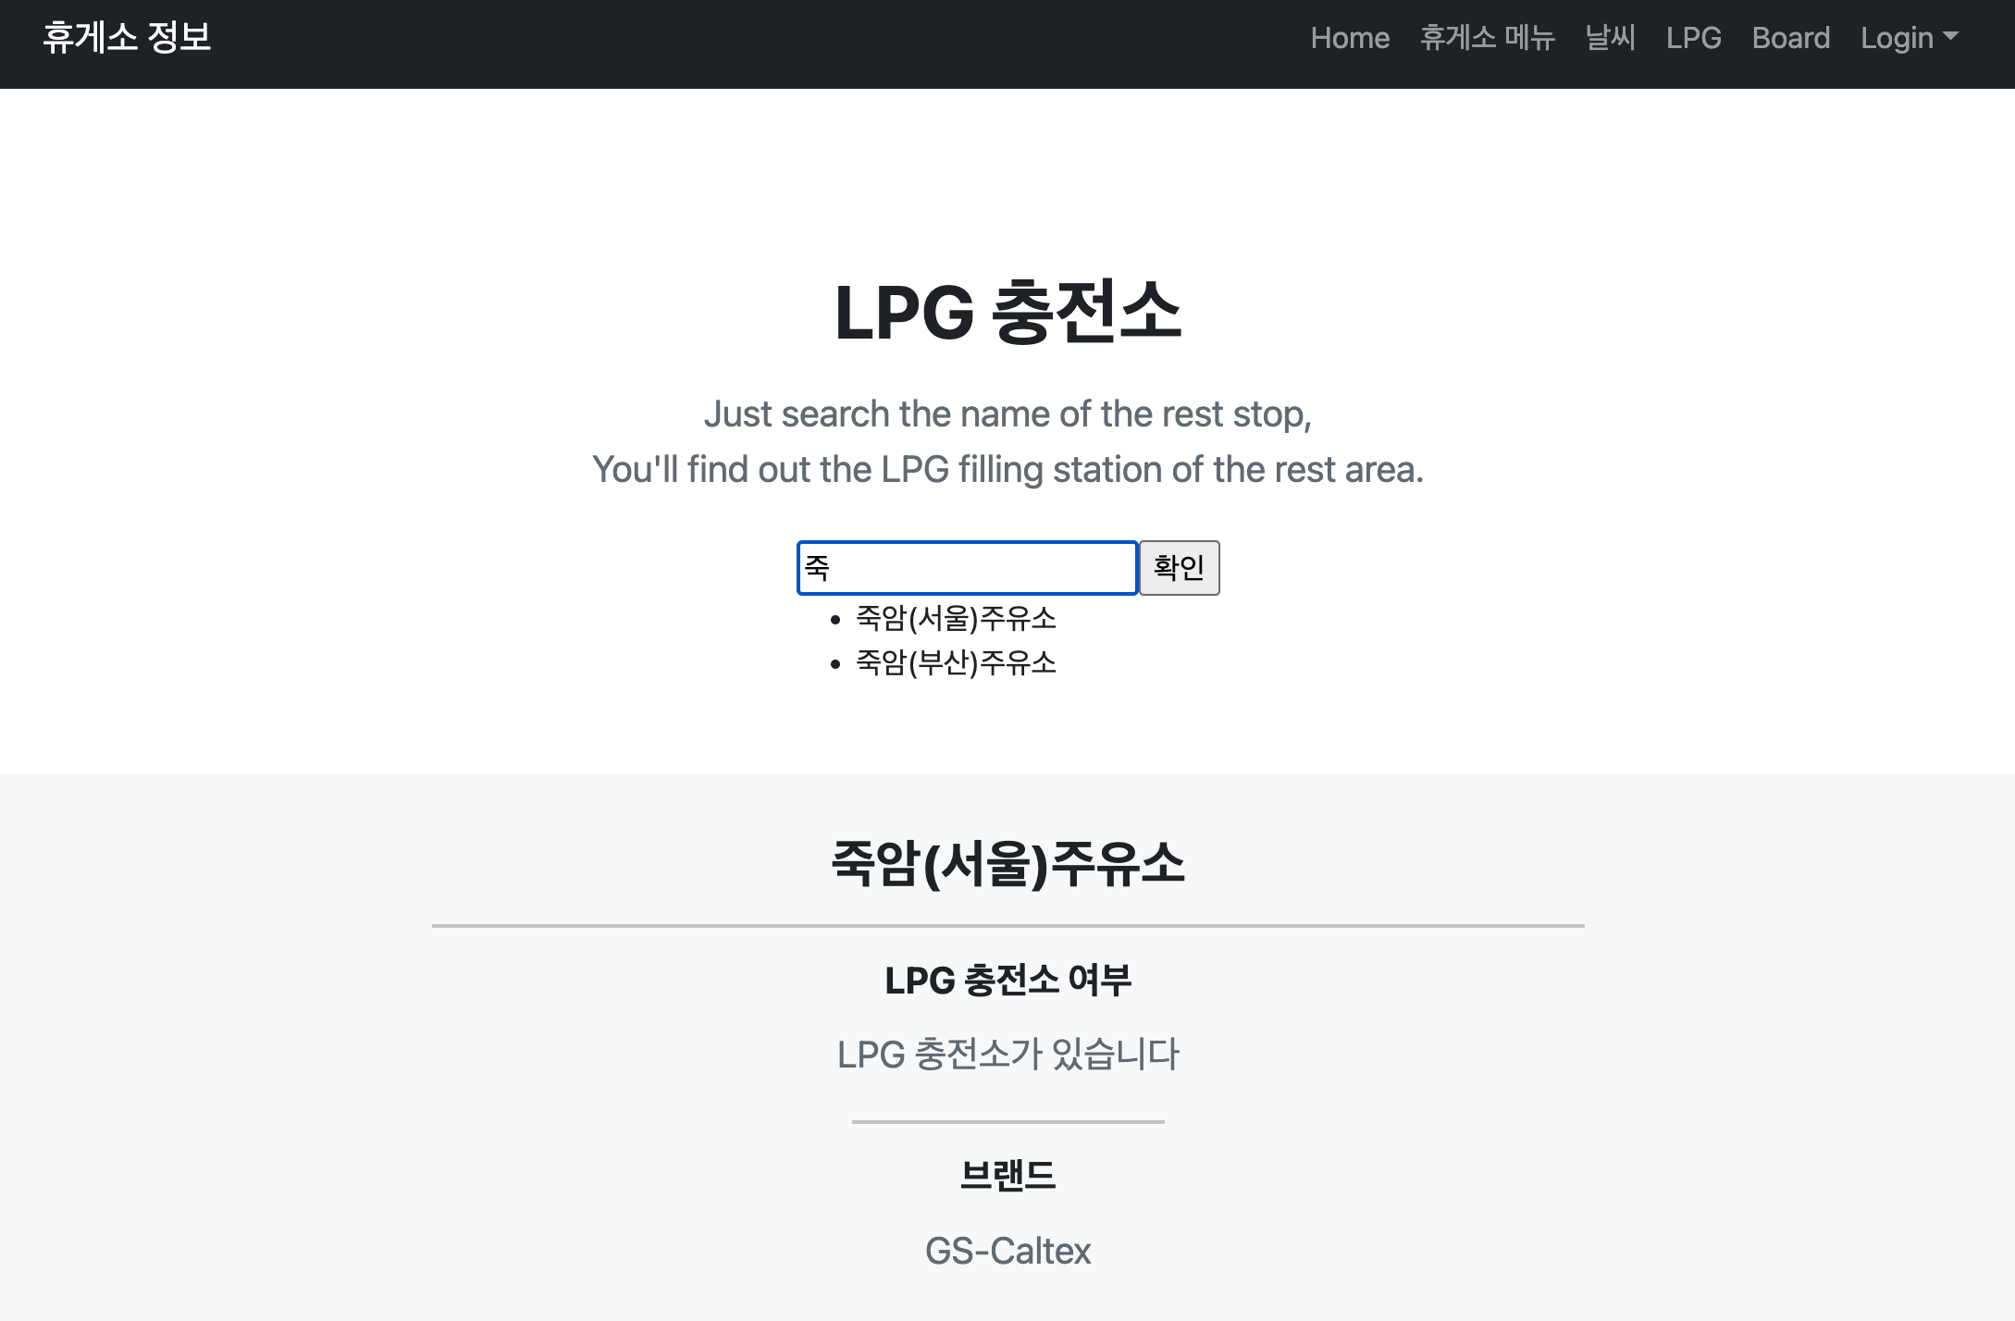
LPG 충전소 여부
개요
선정기준
주요기능
아키텍처
결론
QnA
contents
contents
Notes:
LPG 충전소 기능은 검색한 휴게소에 LPG휴게소가 있는지의 여부와 그 충전소의 브랜드를 제공합니다. 프로젝트를 통해서 최대한 여러가지 기능을 구현해보기 위해, lpg 페이지에서 검색은 드랍다운 버튼이 아닌, 자동완성기능을 이용해서 ‘추’만 검색해도 그 글자에 해당하는 휴게소 리스트들이 뜨도록 구성하였습니다.

Slide 12
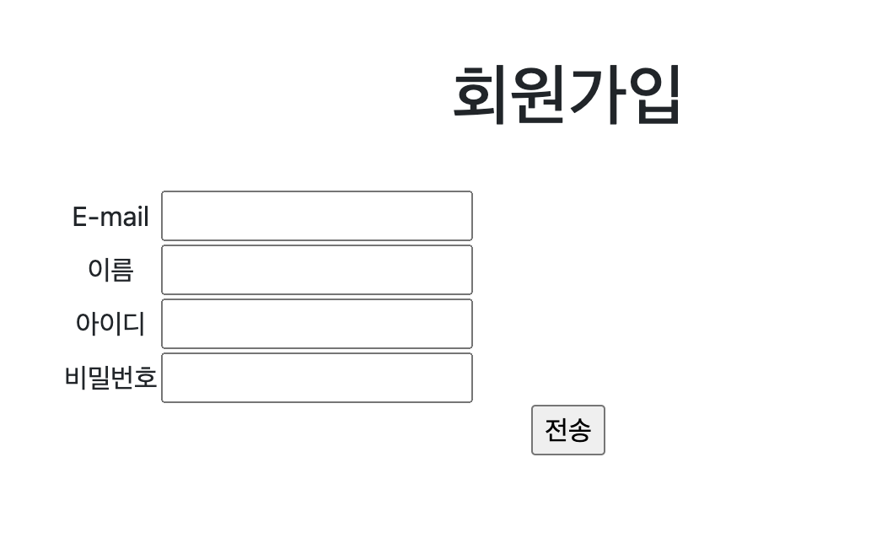
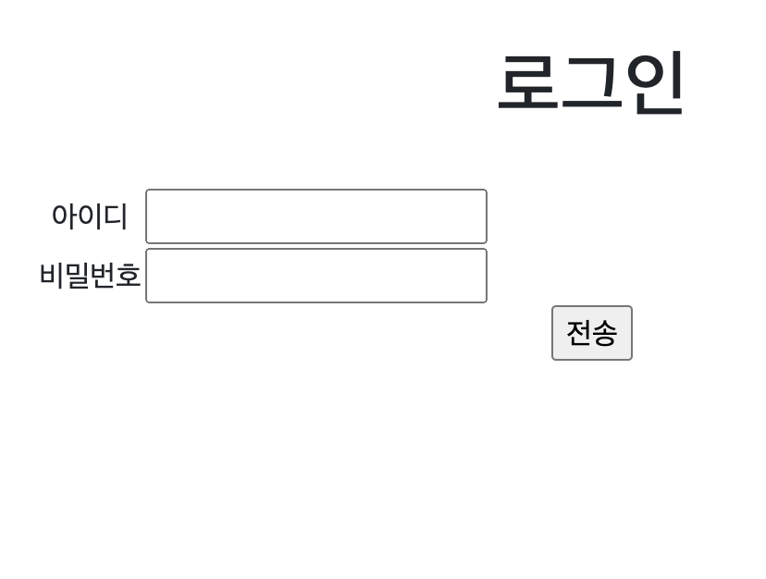
회원가입 /로그인
개요
선정기준
주요기능
아키텍처
결론
QnA
contents
contents

Slide 13
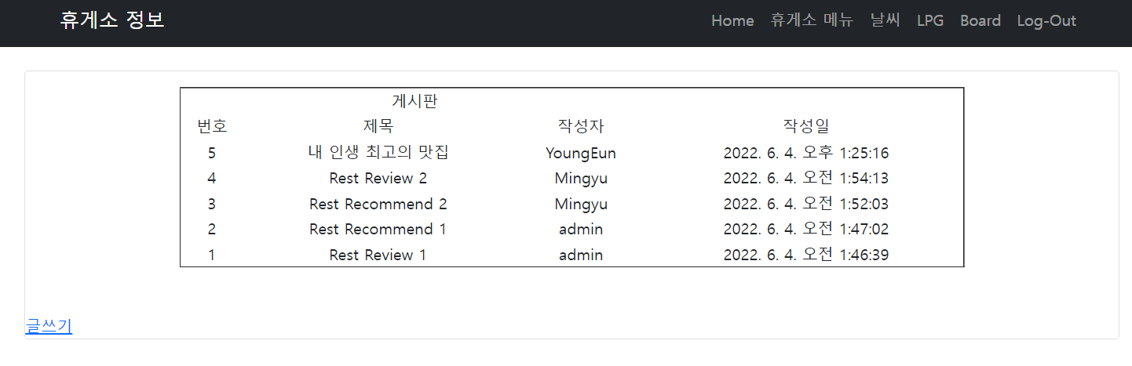
게시판
개요
선정기준
주요기능
아키텍처
결론
QnA

Slide 14
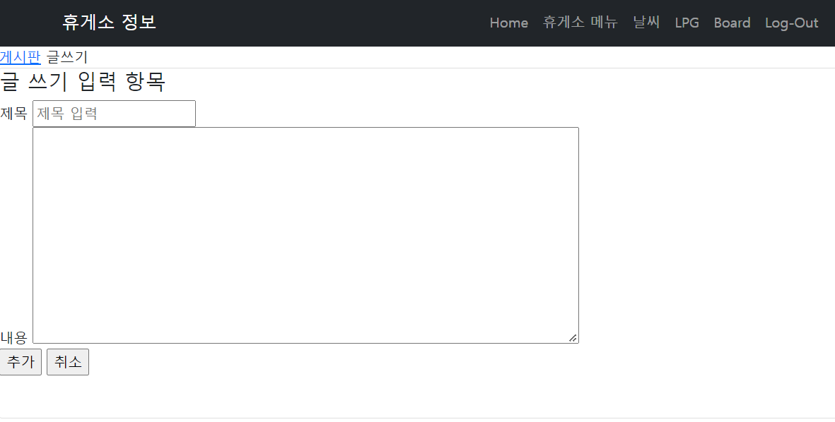
게시판
개요
선정기준
주요기능
아키텍처
결론
QnA

Slide 15





Project Architecture
Enjoy your stylish business and campus life with BIZCAM
개요
선정기준
주요기능
아키텍처
결론
QnA
Database
Map API
CONTENTS A
Data API
Render
fetch
웹 페이지 구축
Notes:
Node js 의 express 를 이용한 서버구축을 기반으로 전체적인 웹페이지 구축에 있어서는 html 과 자바스크립트를 통해 구축하였습니다. 웹페이지의 css 는 bootstrap 프레임워크를 이용하여 페이지 제작에 있어 수월하게 진행하였습니다. 오픈 api 를 통해 데이터를 가져올 때에는, 휴게소 메뉴, 날씨, LPG 정보 등에 대해서는 fetch 기능을 이용하여 데이터를 가져왔으며, 카카오맵 api 의 기능을 활용할 때에는 j Query 를 이용하였습니다.

Slide 16
Conclusion..
Enjoy your stylish business and campus life with BIZCAM
개요
선정기준
주요기능
아키텍처
결론
QnA
결론 및 향후 개선 방안
문제점1
전체적인 디자인이
사용자 친화적이지 않음
개선방안
추후, 사용이 편리하도록
디자인과 UI/UX 구현에 힘을 쓴다
성과
전반적인 웹서비스의 형태를 갖추었고, 두 가지 이상의 API를 연결했으며 데이터베이스 연동도 성공하였습니다.
문제점2
모든 고속도로를
표시하지 못함
개선방안
오픈 API의 제공정보가 너무 많아, 페이지 구분에 의해 나타난 문제로, 추후 페이지처리에 대한 코드를 추가한다.

